Slide 1
Тема
ГБПОУ КО “Калужский техникум электронных приборов”
Дипломный проект
Разработал студент гр. ПО 4/…
Фамилия И.О.
Руководитель Фамилия И.О.
Калуга 202…

Slide 2
Постановка задачи
Цель: требуется создать (разработать)……
Задачи:
собрать и систематизировать материал;
разработать удобный интерфейс;
…..;
……

Slide 3
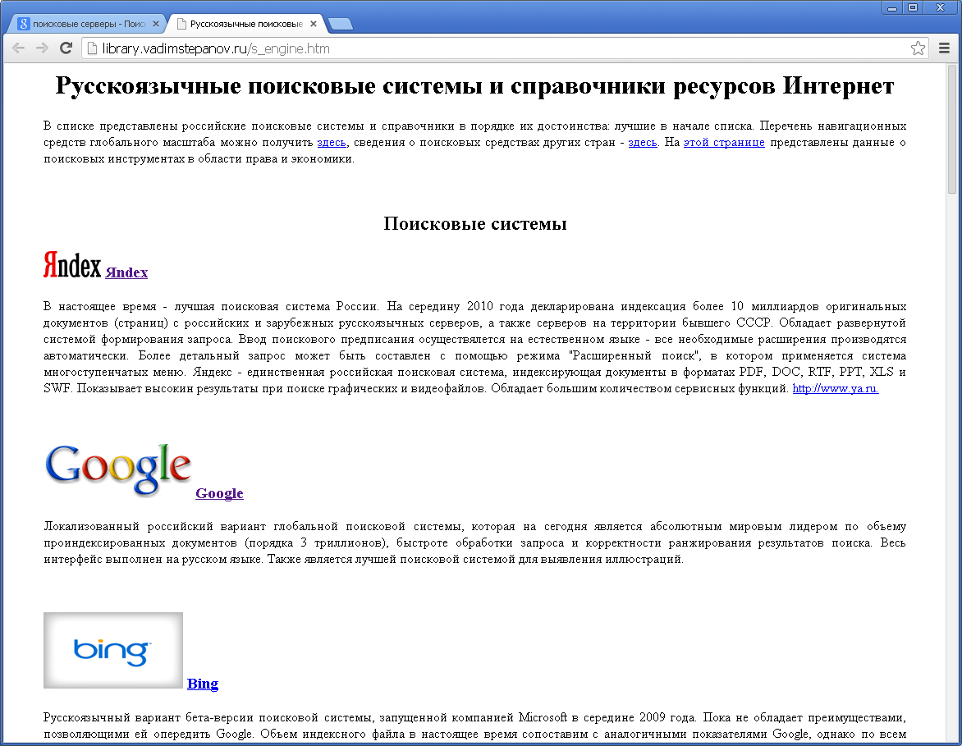
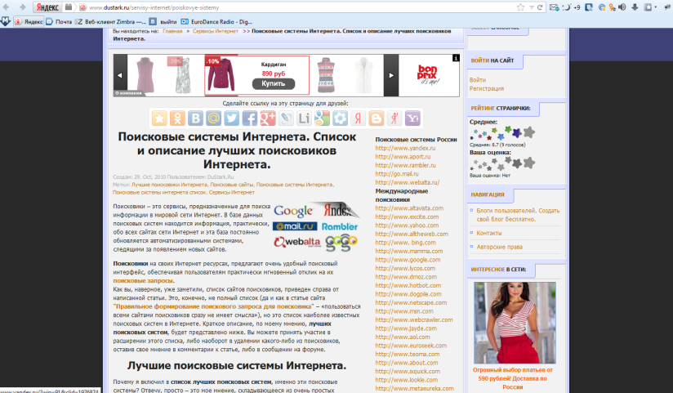
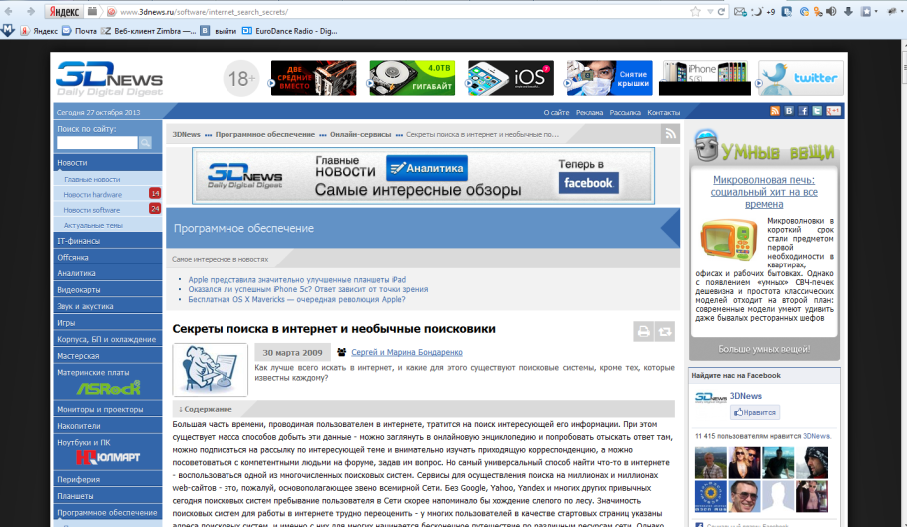
Анализ требований поставленной задачи
Примеры из пояснительной записки: рисунки, требования

Slide 4
Проектирование сайта
Структура приложения
Схема структурная алгоритма

Slide 5



Средства разработки
Например (в соответствии с темой ДП):
язык разметки гипертекста HTML;
таблицы стилей CSS;
графический редактор Photoshop;
веб-редактор Notepad++.

Slide 6
Разработка программного продукта
Фрагменты этапа разработки: рисунки, небольшие вставки кода

Slide 7





Тестирование и отладка программного продукта
Mozilla Firefox
Google Chrome
Internet Explorer
Yandex
Safari
Варианты тестирования в соответствии с темой.
Пример: для веб-приложения

Slide 8
Экономический расчет
Затраты на разработку приложения
составили ……. руб.

Slide 9
Итоги разработки
Что создано ….
Результаты тестирования …
Практическая значимость …….

